Slide 1
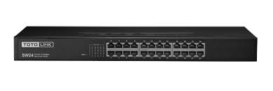
KIỂM TRA BÀI CŨ
Câu hỏi 1: Thế nào là mạng có dây? Kể tên những thiết bị của mạng có dây?
Trả lời:
- Mạng có dây là loại mạng sử dụng dây cáp để truyền dữ liệu.
- Switch là thiết bị để kết nối cơ bản.

Slide 2
KIỂM TRA BÀI CŨ
Câu hỏi 2: Em hãy nêu một số trường hợp mà chúng ta sử dụng mạng có dây?
Trả lời:
- Nhân viên làm việc tại văn phòng, tòa nhà, trường học, bệnh viện,...
- Học sinh thực hành tại phòng máy tính.
- Khác truy cập tại điểm Internet công cộng.
- Người dân xem phim, nghe nhạc tại nhà.

Slide 3
KIỂM TRA BÀI CŨ
Câu hỏi 3: Thế nào là mạng không dây? Kể tên những thiết bị của mạng không dây?
Trả lời:
- Mạng không dây( Wifi ) là loại mạng máy tính sử dụng sóng điện từ để truyền thông tin.
- Thiết bị cơ bản của mạng không dây là Access Point.
- Access Point là một loại thiết bị thu phát Wifi có khả năng tạo ra WLAN( mạng không dây cục bộ).

Slide 4
CHỦ ĐỀ B: MẠNG MÁY TÍNH VÀ INTERNET GIỚI THIỆU VỀ MẠNG MÁY TÍNH VÀ INTERNET
BÀI 4: THỰC HÀNH VỀ MẠNG MÁY TÍNH
Mục tiêu bài học: Tìm hiểu về các thiết bị mạng.
Tìm hiểu về mạng có dây.
Thực hành truyền thông tin bằng sóng điện tử.

Slide 5
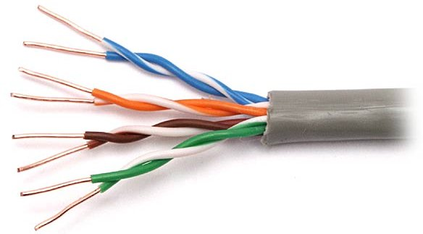
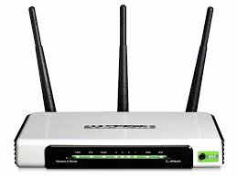
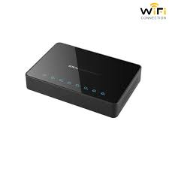
BÀI 4: THỰC HÀNH VỀ MẠNG MÁY TÍNH
Tìm hiểu về mạng có dây.
Hoạt động 1: Quan sát:
a) Em hãy quan sát các thiết bị sau:
Cáp xoắn
Switch
Access Point
Modem

Slide 6
BÀI 4: THỰC HÀNH VỀ MẠNG MÁY TÍNH
Tìm hiểu về mạng có dây.
Hoạt động 1: Quan sát:
b) Nhiệm vụ: Em hãy hoàn thành các bảng sau:
Thiết bị | Mặt trước | Mặt sau
 | ................................................................................................................................ | ..........................................................................................................................
 | ................................................................................................................................ | ..........................................................................................................................
 | ................................................................................................................................ | ..........................................................................................................................

Slide 7
BÀI 4: THỰC HÀNH VỀ MẠNG MÁY TÍNH
Tìm hiểu về mạng có dây.
Hoạt động 1: Quan sát:
b) Nhiệm vụ: Em hãy hoàn thành các bảng sau:
Thiết bị | Mặt trước | Mặt sau
 | - Các đèn báo hiệu, nút nguồn, cổng kết nối RJ45, cổng SEP. | - Cổng nguồn, quạt tản nhiệt.
 | - Các đèn báo hiệu. | - Cổng nguồn, cổng cắm cáp quang, cổng cắm dây LAN, WAN.
 | - Các đèn báo hiệu. | - Cổng nguồn, nút nguồn, nút reset, cổng kết nối mạng.

Slide 8
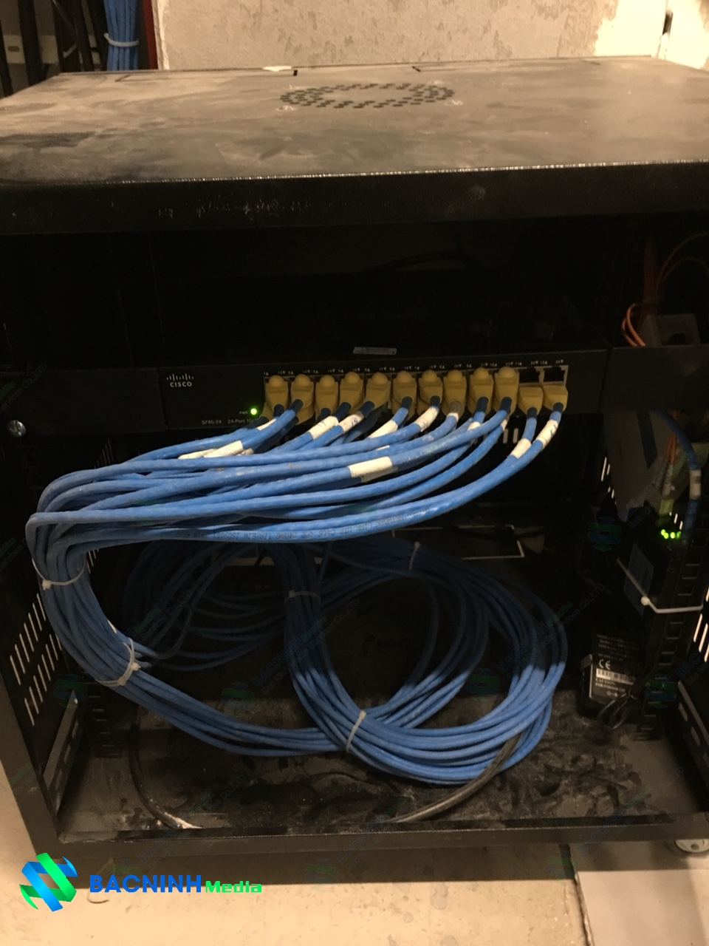
BÀI 4: THỰC HÀNH VỀ MẠNG MÁY TÍNH
Tìm hiểu về mạng có dây.
Hoạt động 2: Trải nghiệm:
Câu 1: Cắm cáp vào các thiết bị đã chuẩn bị sẵn, nêu nhận xét của em khi cắp cáp vào các thiết bị đó?
Trả lời: Khi cắm dây cáp vào Switch, modem, Access Point đèn báo hiệu tương ứng trên thiết bị sẽ sáng lên.

Slide 9
BÀI 4: THỰC HÀNH VỀ MẠNG MÁY TÍNH
Tìm hiểu về mạng có dây.
Hoạt động 2: Trải nghiệm:
Câu 2: Em hãy cho biết cáp mạng dùng để kết nối các thiết bị nào với nhau?
Trả lời: Cáp mạng (có thể) dùng để kết nối những thiết bị sau:
- Switch với máy tính, modem với máy tính, Access Point với máy tính.
- Switch với modem, Access Point với Switch.
- Modem với Access Point.

Slide 10
BÀI 4: THỰC HÀNH VỀ MẠNG MÁY TÍNH
Tìm hiểu về mạng có dây.
Hoạt động 2: Trải nghiệm:
Câu 3: Em hãy cắm USB receiver vào công USB máy tính để sử dụng chuột điều khiển mở thư mục. Em hãy cho biết USB receiver giúp máy tính kết nối với chuột qua sóng điện từ hay cáp quang?
Trả lời: USB receiver giúp máy tính kết nối với chuột qua sóng điện từ.

Slide 11
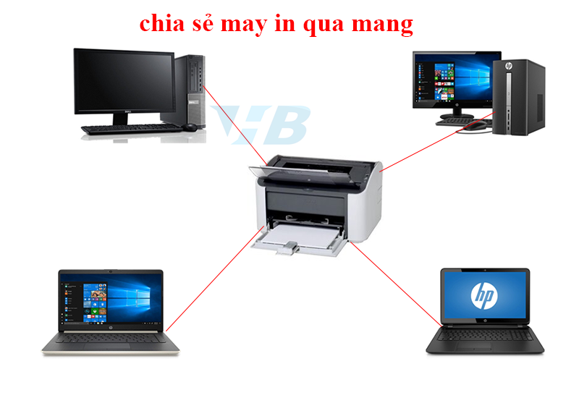
BÀI 4: THỰC HÀNH VỀ MẠNG MÁY TÍNH
2. Chia sẽ tài nguyên qua mạng.
- Chia sẽ máy in qua mạng.
Các em hãy quan sát và rút ra nhận xét

Slide 12
BÀI 4: THỰC HÀNH VỀ MẠNG MÁY TÍNH
2. Chia sẽ tài nguyên qua mạng.
Câu 1: Một máy tính có thể kết nối với mấy máy in?
a. 1
b. 2
c. 3
d. Nhiều máy in
Đáp án:
Nhiều máy in
Câu 2: Một máy in có thể kết nối với mấy máy tính?
a. 1
b. 6
c. 8
d. Nhiều máy tính
Đáp án:
Nhiều máy tính

Slide 13
BÀI 4: THỰC HÀNH VỀ MẠNG MÁY TÍNH
2. Chia sẽ tài nguyên qua mạng.
Câu 3: Em hãy cho biết mục đích của việc kết nối các máy tính và máy in?
a. Chia sẽ tài nguyên máy in qua mạng.
b. Chia sẽ dữ liệu qua mạng.
c. Chia sẽ tài nguyên các máy tính cho nhau.
Đáp án:
Chia sẽ tài nguyên máy in qua mạng.

Slide 14
BÀI 4: THỰC HÀNH VỀ MẠNG MÁY TÍNH
Bài tập vận dụng:
Dùng máy tính(điện thoại) đã kết nối mạng hãy tìm một tin tức, hoặc một hình ảnh hay video về đại dịch Covid mới nhất mà các em thích sau đó chia sẽ cho mọi người cùng xem.
DẶN DÒ
- Làm các bài tập trong SGK
- Xem trước:
Chủ đề C: Tổ chức lưu trữ, tìm kiếm và trao đổi thông tin
Bài 1: Thông tin trên Web.

